Slide 1
Kedvenc szerkesztő szoftverem: WORD
Készítette: Bodor Péter
Felkészítő tanár: Ravasz Imréné
Iskola: Herendi Német Nemzetiségi Nyelvoktató Általános Iskola
8440 Herend Iskola utca 8

Slide 2
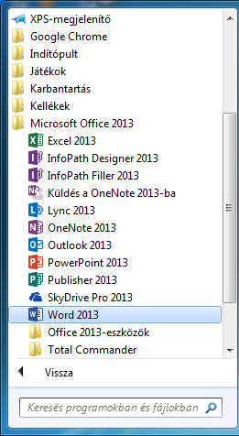
Indítása:
Mi a Word?
A Microsoft Word (a 2003-as, Windows-ra készült változat óta Microsoft Office Word) a Microsoft által készített dokumentum-szerkesztő (szövegfeldolgozó) program. Első változatát Richard Brodie írta 1983-ban DOS-t futtató IBM PC-kre. Azóta Apple Macintosh-ra (1984), SCO UNIX-ra és Microsoft Windowsra (1989) is megjelent. Ma a Word része a Microsoft Office irodai alkalmazáscsomagnak (és egyúttal az Office Rendszernek is). A Word 6 for Windowstól kezdődően a Windows-ra készült Word-verziók magyar nyelven is megjelentek. A Word angol szó, jelentése „szó”.

Slide 3
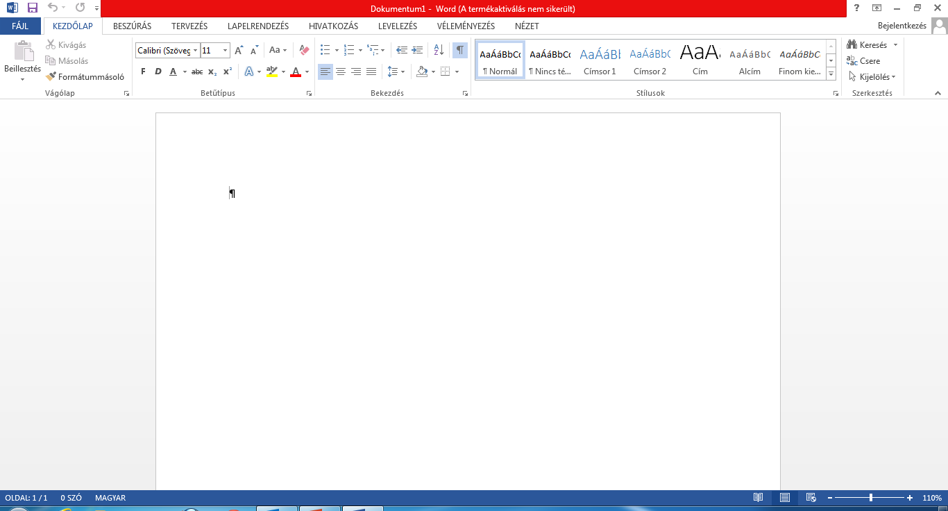
Lap

Slide 4
Szalag

Slide 5
Csoport

Slide 6
Mentés gomb
Gyorselérési eszköztár

Slide 7
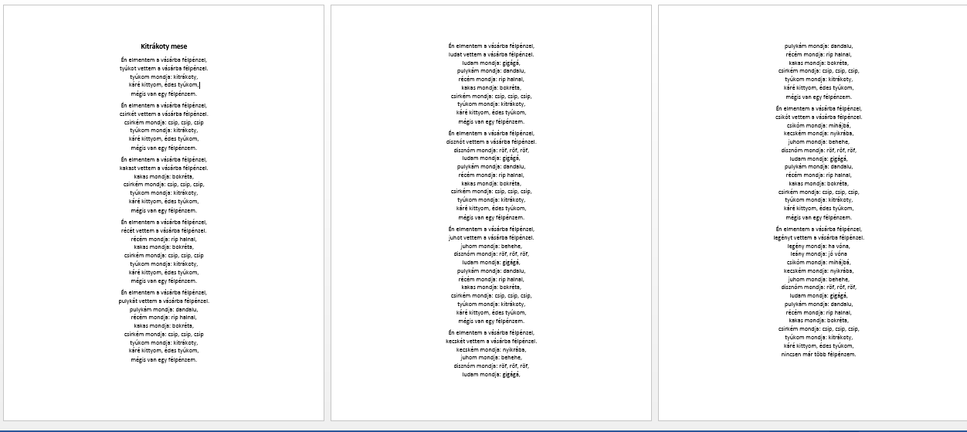
Feladat: Szöveg begépelése.

Slide 8
Első versszak begépelése (egy bekezdésként):
Mentés, helyesírás ellenőrzése, mentés.

Slide 9
Második versszak:
Hogyan lehetne gyorsan létrehozni?

Slide 10
Másolással:
első versszak kijelölése
másolása vágólapra (ctrl+c)
kurzor helyezése a kívánt helyre
beillesztése (ctrl+v)
Az új állat neve és az új sor begépelése.
MENTÉS
A többi versszakot is így gyorsan létre lehet hozni.

Slide 11
És most jöhet a formázás: KEZDŐLAP lapon kiválaszthatjuk a megfelelő tulajdonságokat.
A betű típusának, méretének, vastagságának, formájának, színének, kitöltésének beállítása.
Bekezdésre vonatkozó beállítások.

Slide 12
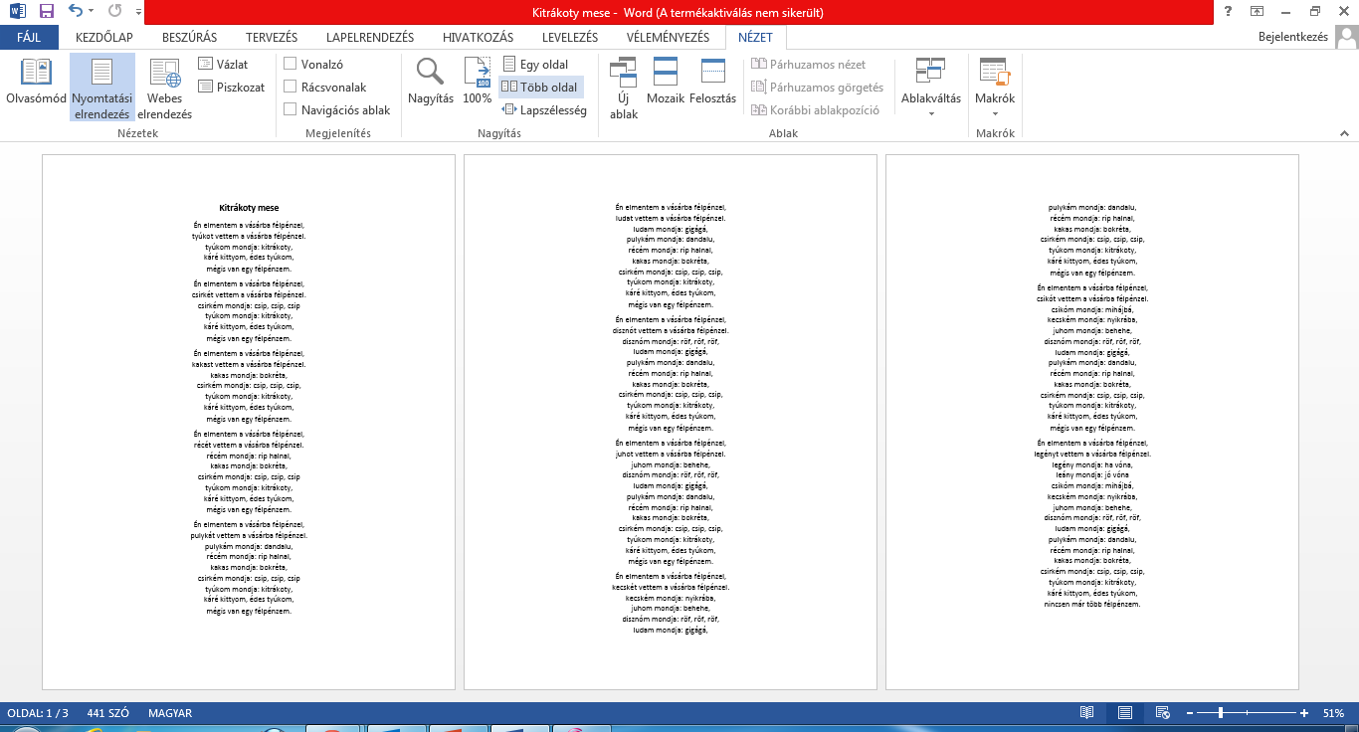
A formázott szöveg megtekintése egy oldalon:

Slide 13
A szöveghez képet is illeszthetünk:
vágólapra másolt kép beillesztése
mentett kép beillesztése:

Slide 14
Összefoglaló kérdések:
Mi a szövegszerkesztés lépései?
nyers szöveg begépelése
mentés
helyesírás ellenőrzése
mentés
szöveg formázása
mentés
Mi a másolás menete?
szöveg (kép) kijelölése
másolás vágólapra (ctrl+c)
kurzor helyezése a kívánt pozícióba
beillesztés (ctrl+v)

Slide 15
Források:
www.szak.hu/konyvek_htm/sample_chapters/of2k7sbs/chap1.pdf
www.google.com
T. Aszódi Éva: Cini-cini muzsika (óvodások verseskönyve)

Slide 16
Köszönöm a figyelmet.
Remélem tanulságos volt.

